Slide 1
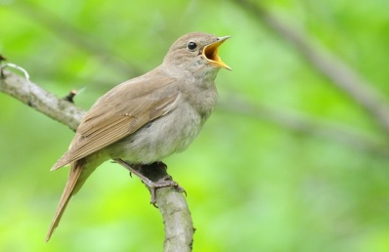
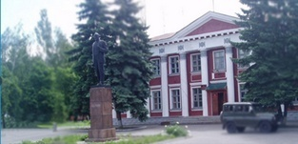
К РЕШЕНИЮ ПРЕДСТАВИТЕЛЬНОГО СОБРНИЯ ЛЬГОВСКОГО РАЙОНА КУРСКОЙ ОБЛАСТИ ОТ 28.07.2020 Г. №122 «ОБ ИСПОЛНЕНИИ БЮДЖЕТА МУНИЦИПАЛЬНОГО РАЙОНА «ЛЬГОВСКИЙ РАЙОН» КУРСКОЙ ОБЛАСТИ ЗА 2019 ГОД
БЮДЖЕТ ДЛЯ ГРАЖДАН

Slide 2
Бюджет для граждан - это упрощенная версия бюджетного документа, которая использует неформальный язык и доступные форматы, чтобы облегчить для граждан понимание бюджета. Он содержит информационно-аналитический материал, доступный для широкого круга неподготовленных пользователей.

Slide 3
ЧТО ТАКОЕ БЮДЖЕТ?
БЮДЖЕТ- это форма образования и расходования денежных средств, предназначенных для финансового обеспечения задач и функций государства и местного самоуправления.
БЮДЖЕТ
РАСХОДЫ
ДОХОДЫ
ДОХОДЫ БЮДЖЕТА – поступающие в бюджет денежные средства (налоги юридических и физических лиц, штрафы, административные платежи и сборы, финансовая помощь).
РАСХОДЫ БЮДЖЕТА – выплачиваемые из бюджета денежные средства (социальные выплаты населению, содержание государственных учреждений (образование, здравоохранение и другие), капитальное строительство и другие)

Slide 4
ОСНОВНЫЕ ХАРАКТЕРИСТИКИ БЮДЖЕТА
ДОХОДЫ – РАСХОДЫ = ДЕФИЦИТ (ПРОФИЦИТ)
ДЕФИЦИТ – превышение расходов над доходами
(принимается решение об источниках покрытия
дефицита – использовать остатки, взять в долг)
ПРОФИЦИТ – превышение доходов над расходами
(принимается решение об использовании доходов –
накапливать резервы, остатки, погашать долг)

Slide 5
ОСНОВНЫЕ ХАРАКТЕРИСТИКИ КОНСОЛИДИРОВАННОГО БЮДЖЕТА ЛЬГОВСКОГО РАЙОНА КУРСКОЙ ОБЛАСТИ ЗА 2019 ГОД
рублей
 | Консолидированный бюджет 2019 год | Бюджет муниципального района | Бюджеты сельских поселений
Доходы – всего | 430 135 321,00 | 382 775 154,50 | 47 360 166,50
из них:
налоговые и неналоговые | 80 623 030,01 | 62 906 174,86 | 17 716 855,15
безвозмездные поступления | 349 512 290,99 | 319 868 979,64 | 29 643 311,35
Расходы – всего | 409 480 360,01 | 365 118 094,12 | 44 362 265,89
Профицит | 20 654 960,99 | 17 657 060,38 | 2 997 900,61

Slide 6
ДОХОДЫ БЮДЖЕТА
НАЛОГОВЫЕ: доходы от предусмотренных законодательством Российской Федерации налогов и сборов
НЕНАЛОГОВЫЕ: доходы от использования муниципального имущества и природных ресурсов, штрафы, санкции
БЕЗВОЗМЕЗДНЫЕ: средства федерального и областного бюджетов, поступления от муниципальных организаций, а также перечисления физических и юридических лиц

Slide 7
Структура доходов бюджета МУНИЦИПАЛЬНОГО РАЙОНА «ЛЬГОВСКИЙ РАЙОН» Курской области за 2019 год
рублей
Наименование | Предусмотрено на 2019 год | Исполнено за 2019 год
Всего | 392 786 847,34 | 382 775 154,50
в том числе:
Налоговые и неналоговые доходы | 51 862 001,44 | 62 906 174,86
Налоги на прибыль, доходы | 41 000 658,00 | 49 759 769,71
Налоги на товары (работы, услуги), реализуемые на территории российской федерации | 6 201 382,20 | 6 175 515,12
Налоги на совокупный доход | 2 305 323,00 | 2 965 671,58
Доходы от использования имущества, находящегося в государственной и муниципальной собственности | 2 025 129,00 | 3 295 210,33
Платежи при пользовании природными ресурсами | 16 335,00 | 13 557,59
Доходы от оказания платных услуг (работ) и компенсации затрат государства | 36 860,24 | 29 472,32
Доходы от продажи материальных и нематериальных активов | 120 000,00 | 180 481,46
Штрафы, санкции, возмещение ущерба | 155 327,00 | 444 875,63
Прочие неналоговые доходы | 987,00 | 41 621,12
Безвозмездные поступления | 340 924 845,90 | 319 868 979,64
Безвозмездные поступления от других бюджетов бюджетной системы российской федерации | 340 479 322,00 | 319 420 277,24
Дотации бюджетам бюджетной системы российской федерации | 74 679 597,00 | 74 679 597,00
Субсидии бюджетам бюджетной системы российской федерации (межбюджетные субсидии) | 23 029 352,00 | 23 010 163,00
Субвенции бюджетам бюджетной системы российской федерации | 242 740 373,00 | 221 700 517,24
Иные межбюджетные трансферты | 30 000,00 | 30 000,00
Прочие безвозмездные поступления | 2 190 000,00 | 2 205 000,00
Доходы бюджетов бюджетной системы Российской Федерации от возврата бюджетами бюджетной системы Российской Федерации и организациями остатков субсидий, субвенций и иных межбюджетных трансфертов, имеющих целевое назначение, прошлых лет | 155 100,04 | 155 100,04
Возврат остатков субсидий, субвенций и иных межбюджетных трансфертов, имеющих целевое назначение, прошлых лет | - 1 899 576,14 | - 1 911 397,64

Slide 8
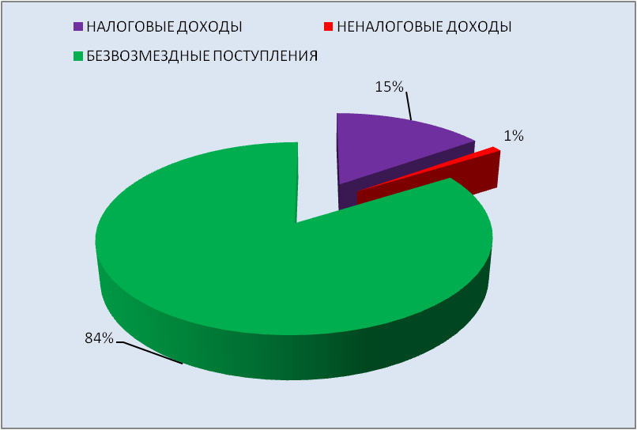
Структура доходов муниципального района
за 2019 год

Slide 9
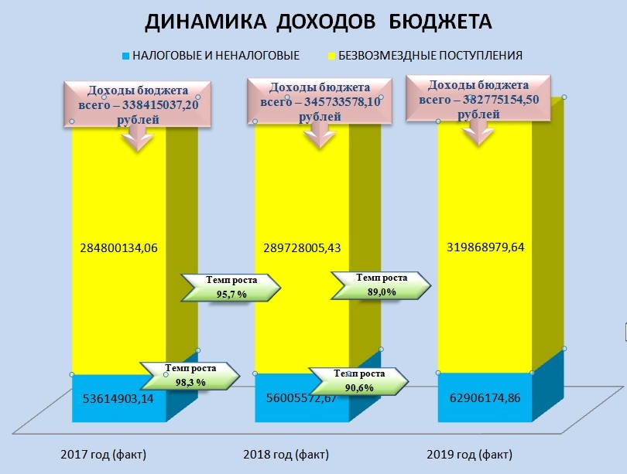

Slide 11
ОБЪЕМ И ДИНАМИКА БЕЗВОЗМЕЗДНЫХ ПОСТУПЛЕНИЙ ИЗ ОБЛАСТНОГО БЮДЖЕТА В БЮДЖЕТ МУНИЦИПАЛЬНОГО РАЙОНА

Slide 12
ОБЪЕМ БЕЗВОЗМЕЗДНЫХ ПОСТУПЛЕНИЙ ИЗ ОБЛАСТНОГО БЮДЖЕТА В БЮДЖЕТ МУНИЦИПАЛЬНОГО РАЙОНА ЗА 2019 ГОД [1]
рублей
Код бюджетной классификации | Наименование | 2019 год
2 02 15001 05 0000 150 | Дотации бюджетам муниципальных районов на выравнивание бюджетной обеспеченности | 69 647 131,00
2 02 20000 00 0000 150 | Субсидии бюджетам бюджетной системы Российской Федерации (межбюджетные субсидии) | 23 010 163,00
2 02 27567 05 0000 150 | Субсидии бюджетам муниципальных районов на софинансирование капитальных вложений в объекты муниципальной собственности | 2 905 596,00
2 02 25467 05 0000 150 | Субсидии бюджетам муниципальных районов на обеспечение развития и укрепления материально-технической базы домов культуры в населенных пунктах с числом жи-телей до 50 тысяч человек | 513 000,00
2 02 29999 00 0000 150 | Прочие субсидии | 19 591 567,00
2 02 29999 05 0000 150 | Субсидии местным бюджетам муниципальных районов на мероприятия по внесению в государственный кадастр недвижимости сведений о границах муниципальных образований и границах населенных пунктов | 48 652,00
2 02 29999 05 0000 150 | Субсидии местным бюджетам муниципальных районов на предоставление мер социальной поддержки работникам муниципальных образовательных организаций | 355 729,00
2 02 29999 05 0000 150 | Субсидии местным бюджетам муниципальных районов на мероприятия по организации питания обучающихся из малоимущих и (или) многодетных семей, а также обучающихся с ограниченными возможностями здоровья в муниципальных общеобразовательных организациях | 244 209,00
2 02 29999 05 0000 150 | Субсидии из областного бюджета бюджетам муниципальных районов на софинансирование расходных обязательств муниципальных образований, связанных с организацией отдыха детей в каникулярное время | 336 955,00
2 02 29999 05 0000 150 | Субсидии из областного бюджета бюджетам муниципальных районов на приобретение горюче-смазочных материалов для обеспечения подвоза обучающихся муниципальных общеобразовательных организаций к месту обучения и обратно | 494 762,00
2 02 29999 05 0000 150 | Субсидии местным бюджетам на создание условий для развития социальной и инженерной инфраструктуры | 18 111 260,00

Slide 13
ОБЪЕМ БЕЗВОЗМЕЗДНЫХ ПОСТУПЛЕНИЙ ИЗ ОБЛАСТНОГО БЮДЖЕТА В БЮДЖЕТ МУНИЦИПАЛЬНОГО РАЙОНА ЗА 2019 ГОД [2]
рублей
Код бюджетной классификации | Наименование | 2019 год
2 02 30000 00 0000 150 | Субвенции бюджетам бюджетной системы Российской Федерации | 221 700 517,24
2 02 30013 05 0000 150 | Субвенции бюджетам муниципальных районов на обеспечение мер социальной поддержки реабилитированных лиц и лиц, признанных пострадавшими от политических репрессий | 89 224,00
2 02 30027 05 0000 150 | Субвенции бюджетам муниципальных районов на содержание ребенка в семье опекуна и приемной семье, а также вознаграждение, причитающееся приемному родителю | 4 340 211,00
2 02 35120 05 0000 150 | Субвенции бюджетам муниципальных районов на осуществление полномочий по составлению (изменению) списков кандидатов в присяжные заседатели федеральных судов общей юрисдикции в Российской Федерации | 3 240,00
2 02 39998 05 0000 150 | Единая субвенция бюджетам муниципальных районов | 2 886 632,00
2 02 39999 00 0000 150 | Прочие субвенции | 214 381 210,24
2 02 39999 05 0000 150 | субвенции из областного бюджета бюджетам муниципальных районов и городских округов на осуществление отдельного государственного полномочия Курской области в соответствии с Законом Курской области "О наделении органов местного самоуправления Курской области отдельным государственным полномочием Курской области по осуществлению выплаты компенсации части родительской платы за присмотр и уход за детьми, посещающими образовательные организации, реализующие образовательные программы дошкольного образования" на осуществление выплаты компенсации части родительской платы | 368 829,00

Slide 14
ОБЪЕМ БЕЗВОЗМЕЗДНЫХ ПОСТУПЛЕНИЙ ИЗ ОБЛАСТНОГО БЮДЖЕТА В БЮДЖЕТ МУНИЦИПАЛЬНОГО РАЙОНА ЗА 2019 ГОД [3]
рублей
Код бюджетной классификации | Наименование | 2019 год
2 02 39999 05 0000 150 | субвенции из областного бюджета бюджетам муниципальных районов и городских округов на осуществление отдельного государственного полномочия Курской области в соответствии с Законом Курской области "О наделении органов местного самоуправления Курской области отдельным государственным полномочием Курской области по осуществлению выплаты компенсации части родительской платы за присмотр и уход за детьми, посещающими образовательные организации, реализующие образовательные программы дошкольного образования" на содержание работников, осуществляющих переданные государственные полномочия по выплате компенсации части родительской платы | 24 784,00
2 02 39999 05 0000 150 | субвенции из областного бюджета местным бюджетам на реализацию образовательной программы дошкольного образования в части финансирования расходов на оплату труда работников муниципальных дошкольных образовательных организаций, расходов на приобретение учебных пособий, средств обучения, игр, игрушек (за исключением расходов на содержание зданий и оплату коммунальных услуг) | 4 835 907,00
2 02 39999 05 0000 150 | субвенции из областного бюджета бюджетам муниципальных районов и городских округов на осуществление отдельных государственных полномочий в соответствии с Законом Курской области "О наделении органов местного самоуправления муниципальных образований Курской области отдельными государственными полномочиями по организации и обеспечению деятельности административных комиссий" | 296 000,00
2 02 39999 05 0000 150 | субвенции из областного бюджета бюджетам муниципальных районов и городских округов на осуществление отдельных государственных полномочий Курской области в соответствии с Законом Курской области "О наделении органов местного самоуправления муниципальных образований Курской области отдельными государственными полномочиями Курской области в сфере архивного дела" | 289 309,00

Slide 15
ОБЪЕМ БЕЗВОЗМЕЗДНЫХ ПОСТУПЛЕНИЙ ИЗ ОБЛАСТНОГО БЮДЖЕТА В БЮДЖЕТ МУНИЦИПАЛЬНОГО РАЙОНА ЗА 2019 ГОД [4]
рублей
Код бюджетной классификации | Наименование | 2019 год
2 02 39999 05 0000 150 | субвенции из областного бюджета бюджетам муниципальных районов на осуществление отдельных государственных полномочий Курской области в соответствии с Законом Курской области "О наделении органов местного самоуправления муниципальных районов Курской области отдельными государственными полномочиями Курской области по расчету и предоставлению дотаций на выравнивание бюджетной обеспеченности городских и сельских поселений за счет средств областного бюджета" | 4 731 461,00
2 02 39999 05 0000 150 | субвенции из областного бюджета бюджетам муниципальных районов и городских округов на осуществление отдельных государственных полномочий Курской области в соответствии с Законом Курской области "О наделении органов местного самоуправления Курской области отдельными государственными полномочиями Курской области по созданию и обеспечению деятельности комиссий по делам несовершеннолетних и защите их прав" | 296 000,00
2 02 39999 05 0000 150 | субвенции из областного бюджета бюджетам муниципальных районов и городских округов на осуществление отдельных государственных полномочий в соответствии с Законом Курской области "О наделении органов местного самоуправления муниципальных образований Курской области отдельными государственными полномочиями Курской области в сфере трудовых отношений" | 296 000,00
2 02 39999 05 0000 150 | субвенции из областного бюджета бюджетам муниципальных районов и городских округов на осуществление отдельных государственных полномочий Курской области в соответствии с Законом Курской области "О наделении органов местного самоуправления в Курской области отдельными государственными полномочиями Курской области по организации деятельности органов опеки и попечительства" на содержание работников, осуществляющих переданные государственные полномочия по организации и осуществлению деятельности по опеке и попечительству | 888 000,00

Slide 16
ОБЪЕМ БЕЗВОЗМЕЗДНЫХ ПОСТУПЛЕНИЙ ИЗ ОБЛАСТНОГО БЮДЖЕТА В БЮДЖЕТ МУНИЦИПАЛЬНОГО РАЙОНА ЗА 2019 ГОД [5]
рублей
Код бюджетной классификации | Наименование | 2019 год
2 02 39999 05 0000 150 | субвенции из областного бюджета бюджетам муниципальных районов на осуществление отдельных государственных полномочий Курской области в соответствии с Законом Курской области "О наделении органов местного самоуправления Курской области отдельными государственными полномочиями Курской области по финансовому обеспечению мер социальной поддержки на предоставление компенсации расходов на оплату жилых помещений, отопления и освещения работникам муниципальных образовательных организаций" | 8 527 962,00
2 02 39999 05 0000 150 | субвенции из областного бюджета бюджетам муниципальных районов на осуществление отдельных государственных полномочий Курской области в соответствии с Законом Курской области "О наделении органов местного самоуправления Курской области отдельными государственными полномочиями Курской области по предоставлению работникам муниципальных учреждений культуры мер социальной поддержки, установленных законодательством Курской области" размер субвенций, передаваемых органам местного самоуправления муниципальных районов для осуществления государственных полномочий по предоставлению мер социальной поддержки работникам муниципальных учреждений культуры на оплату жилья и коммунальных услуг | 1 477 309,00
2 02 39999 05 0000 150 | субвенции из областного бюджета бюджетам муниципальных районов на осуществление отдельных государственных полномочий Курской области в соответствии с Законом Курской области "О наделении органов местного самоуправления Курской области отдельными государственными полномочиями Курской области по предоставлению работникам муниципальных учреждений культуры мер социальной поддержки, установленных законодательством Курской области" размер субвенций, передаваемых органам местного самоуправления муниципальных районов на содержание работников, осуществляющих отдельные государственные полномочия по предоставлению работникам муниципальных учреждений культуры мер социальной поддержки | 52 872,00
2 02 39999 05 0000 150 | субвенции из областного бюджета бюджетам на реализацию основных общеобразовательных и дополнительных общеобразовательных программ в части финансирования расходов на оплату труда работников муниципальных общеобразовательных организаций, расходов на приобретение учебников и учебных пособий, средств обучения, игр, игрушек (за исключением расходов на содержание зданий и оплату коммунальных услуг) | 182 519 317,00

Slide 17
ОБЪЕМ БЕЗВОЗМЕЗДНЫХ ПОСТУПЛЕНИЙ ИЗ ОБЛАСТНОГО БЮДЖЕТА В БЮДЖЕТ МУНИЦИПАЛЬНОГО РАЙОНА ЗА 2019 ГОД [6]
рублей
Код бюджетной классификации | Наименование | 2019 год
2 02 39999 05 0000 150 | субвенции из областного бюджета бюджетам муниципальных районов и городских округов на осуществление отдельных государственных полномочий Курской области в соответствии с Законом Курской области "О наделении органов местного самоуправления Курской области отдельными государственными полномочиями Курской области в сфере социальной защиты населения" на оказание финансовой поддержки общественным организациям ветеранов войны, труда, Вооруженных сил и правоохранительных органов области | 124 300,00
2 02 39999 05 0000 150 | субвенции из областного бюджета бюджетам муниципальных районов и городских округов на осуществление отдельных государственных полномочий Курской области в соответствии с Законом Курской области "О наделении органов местного самоуправления Курской области отдельными государственными полномочиями Курской области в сфере социальной защиты населения" для осуществления отдельных государственных полномочий, связанных с предоставлением социальной поддержки отдельным категориям граждан по обеспечению продовольственными товарами по сниженным ценам и выплатой ежемесячной денежной компенсации | 180 706,00
2 02 39999 05 0000 150 | субвенции из областного бюджета бюджетам муниципальных районов и городских округов на осуществление отдельных государственных полномочий Курской области в соответствии с Законом Курской области "О наделении органов местного самоуправления Курской области отдельными государственными полномочиями Курской области в сфере социальной защиты населения" на обеспечение мер социальной поддержки ветеранов труда и тружеников тыла | 5 586 440,00
2 02 39999 05 0000 150 | субвенции из областного бюджета бюджетам муниципальных районов и городских округов на осуществление отдельных государственных полномочий Курской области в соответствии с Законом Курской области "О наделении органов местного самоуправления Курской области отдельными государственными полномочиями Курской области в сфере социальной защиты населения" на выплату ежемесячного пособия на ребенка | 1 907 036,00

Slide 18
ОБЪЕМ БЕЗВОЗМЕЗДНЫХ ПОСТУПЛЕНИЙ ИЗ ОБЛАСТНОГО БЮДЖЕТА В БЮДЖЕТ МУНИЦИПАЛЬНОГО РАЙОНА ЗА 2019 ГОД [7]
рублей
Код бюджетной классификации | Наименование | 2019 год
2 02 39999 05 0000 150 | субвенции из областного бюджета бюджетам муниципальных районов и городских округов на осуществление отдельных государственных полномочий Курской области в соответствии с Законом Курской области "О наделении органов местного самоуправления Курской области отдельными государственными полномочиями Курской области в сфере социальной защиты населения" на содержание работников, осуществляющих переданные государственные полномочия в сфере социальной защиты населения | 1 480 000,00
2 02 39999 05 0000 150 | субвенции из областного бюджета бюджетам муниципальных районов и городских округов на осуществление отдельных государственных полномочий в соответствии с Законом Курской области "О наделении органов местного самоуправления Курской области отдельными государственными полномочиями по организации мероприятий при осуществлении деятельности по обращению с животными без владельцев" на организацию проведения мероприятий при осуществлении деятельности по обращению с животными без владельцев | 469 412,00
2 02 39999 05 0000 150 | субвенции из областного бюджета бюджетам муниципальных районов и городских округов на осуществление отдельных государственных полномочий в соответствии с Законом Курской области "О наделении органов местного самоуправления Курской области отдельными государственными полномочиями по организации проведения мероприятий по отлову и содержанию безнадзорных животных" на содержание работников, осуществляющих отдельные государственные полномочия по организации проведения мероприятий по отлову и содержанию безнадзорных животных | 29 566,24
2 02 40000 00 0000 150 | Иные межбюджетные трансферты | 30 000,00
2 02 45160 05 0000 150 | Межбюджетные трансферты, передаваемые бюджетам муниципальных районов для компенсации дополнительных расходов, возникших в результате решений, принятых органами власти другого уровня | 30 000,00

Slide 19
ОБЛАСТНОЙ БЮДЖЕТ
БЮДЖЕТ МУНИЦИПАЛЬНОГО РАЙОНА

Slide 20
РАСХОДЫ БЮДЖЕТА ПО ОСНОВНЫМ ФУНКЦИЯМ

Slide 21
Структура расходов бюджета района за 2019 год по разделам и подразделам функциональной классификации [1]
рублей
Раздел | Подраздел | Наименование | 2019 год | доля в общем объеме расходов, %
 |  | Всего | 365118094,12 | 100,00
01 |  | Общегосударственные вопросы | 34005359,9 | 9,31
 | 02 | Функционирование высшего должностного лица субъекта Российской Федерации и муниципального образования | 1367826,8 | 0,37
 | 03 | Функционирование законодательных (представительных) органов государственной власти и представительных органов муниципальных образований | 1190999,9 | 0,33
 | 04 | Функционирование Правительства Российской Федерации, высших исполнительных органов государственной власти субъектов Российской Федерации, местных администраций | 13340444,5 | 3,65
 | 06 | Обеспечение деятельности финансовых, налоговых и таможенных органов и органов финансового (финансово-бюджетного) надзора | 2506307,2 | 0,69
 | 07 | Судебная система | 3240,0 | 0,00
 | 13 | Другие общегосударственные вопросы | 15596541,5 | 4,27
03 |  | Национальная безопасность | 242724,0 | 0,07
 | 09 | Защита населения и территории от чрезвычайных ситуаций природного и техногенного характера, гражданская оборона | 242724,0 | 0,07
 | 14 | Другие вопросы в области национальной безопасности и правоохранительной деятельности |  | 0,00

Slide 22
Структура расходов бюджета района за 2019 год по разделам и подразделам функциональной классификации [2]
рублей
Раздел | Подраздел | Наименование | 2019 год | доля в общем объеме расходов, %
04 |  | Национальная экономика | 2913211,5 | 0,80
 | 01 | Общеэкономические вопросы | 333830,9 | 0,09
 | 09 | Дорожное хозяйство (дорожные фонды) | 1900726,4 | 0,52
 | 10 | Связь и информатика | 429151,2 | 0,12
 | 12 | Другие вопросы в области национальной экономики | 249503,0 | 0,07
05 |  | Жилищно-коммунальное хозяйство | 25755789,9 | 7,05
 | 02 | Коммунальное хозяйство | 25755789,9 | 7,05
07 |  | Образование | 241664427,9 | 66,19
 | 01 | Дошкольное образование | 10925817,4 | 2,99
 | 02 | Общее образование | 218078065,2 | 59,73
 | 03 | Дополнительное образование детей | 4385636,0
 | 07 | Молодежная политика и оздоровление детей | 3231394,0 | 0,89
 | 09 | Другие вопросы в области образования | 5043515,5 | 1,38
08 |  | Культура, кинематография | 29969113,1 | 8,21
 | 01 | Культура | 28627642,5 | 7,84
 | 04 | Другие вопросы в области культуры, кинематографии | 1341470,6 | 0,37
09 |  | Здравоохранение | 469412,0 | 0,13
 | 07 | Санитарно-эпидемиологическое благополучие | 469412,0 | 0,13

Slide 23
Структура расходов бюджета района за 2019 год по разделам и подразделам функциональной классификации [3]
рублей
Раздел | Подраздел | Наименование | 2019 год | доля в общем объеме расходов, %
10 |  | Социальная политика | 24661824,7 | 6,75
 | 01 | Пенсионное обеспечение | 620844,3 | 0,17
 | 03 | Социальное обеспечение населения | 15790252,2 | 4,32
 | 04 | Охрана семьи и детства | 6596891,6 | 1,81
 | 06 | Другие вопросы в области социальной политики | 1653836,6 | 0,45
11 |  | Физическая культура и спорт | 244900,0 | 0,07
 | 01 | Физическая культура | 244900,0 | 0,07
14 |  | Межбюджетные трансферты общего характера бюджетам субъектов Российской Федерации и муниципальных образований | 5191331,0 | 1,42
 | 01 | Дотации на выравнивание бюджетной обеспеченности субъектов Российской Федерации и муниципальных образований | 4731461,0 | 1,30
 | 03 | Прочие межбюджетные трансферты общего характера | 459870,0 | 0,13

Slide 25
РАСХОДЫ БЮДЖЕТА ЛЬГОВСКОГО РАЙОНА КУРСКОЙ ОБЛАСТИ по видам расходов за 2019 год
Наименование | Сумма, рублей
ИТОГО | 365118094,12
Расходы на выплаты персоналу в целях обеспечения выполнения функций государственными (муниципальными) органами, казенными учреждениями, органами управления государственными внебюджетными фондами | 54787269,18
Закупка товаров, работ и услуг для обеспечения государственных (муниципальных) нужд | 12839545,93
Социальное обеспечение и иные выплаты населению | 23686944,92
Капитальные вложения в объекты государственной (муниципальной) собственности | 21323539,45
Межбюджетные трансферты | 10122571,64
Предоставление субсидий бюджетным, автономным учреждениям и иным некоммерческим организациям | 241887454,16
Иные бюджетные ассигнования | 470768,84

Slide 26
СТРУКТУРА РАСХОДОВ БЮДЖЕТА ЛЬГОВСКОГО РАЙОНА КУРСКОЙ ОБЛАСТИ по видам расходов за 2019 год

Slide 27
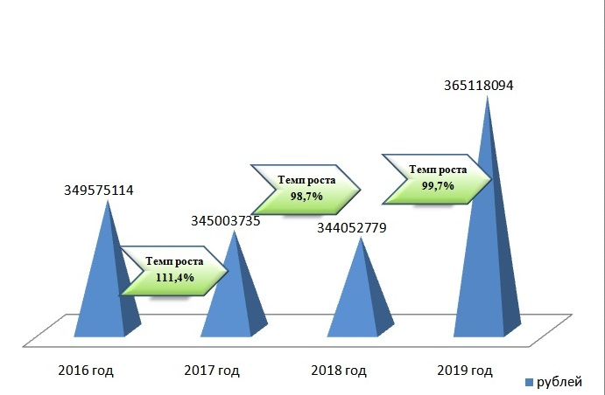
ДИНАМИКА РАСХОДОВ

Slide 28
ЧТО ТАКОЕ МУНИЦИПАЛЬНАЯ ПРОГРАММА?
МУНИЦИПАЛЬНАЯ ПРОГРАММА ЛЬГОВСКОГО РАЙОНА КУРСКОЙ ОБЛАСТИ – это комплекс мероприятий, взаимоувязанных по задачам, срокам осуществления, исполнителям и ресурсам, в сфере социально-экономического развития Льговского района Курской области.
Муниципальная программа Льговского района Курской области утверждается постановлением Администрации Льговского района Курской области.
В 2019 году в муниципальном районе «Льговского района» Курской области будет осуществляться реализация 20 муниципальных программ Льговского района Курской области.

Slide 29
«ПРОГРАММНАЯ» структура расходов бюджета

Slide 30
Бюджет муниципального района за 2019 год в разрезе государственных программ Курской области [1]
Наименование муниципальной программы | 2019 год, рублей
Муниципальная программа "Развитие культуры в Льговском районе Курской области" | 31413722,13
Муниципальная программа "Социальная поддержка граждан в Льговском районе Курской области" | 15291641,27
Муниципальная программа "Развитие образования в Льговском районе Курской области" | 247329824,94
Муниципальная программа "Управление муниципальным имуществом и земельными ресурсами в Льговском районе Курской области" | 199244,40
Муниципальная программа «Охрана окружающей среды в Льговском районе Курской области»
Муниципальная программа "Обеспечение доступным и комфортным жильем и коммунальными услугами граждан Льговского района Курской области" | 21711994,25
Муниципальная программа "Повышение эффективности работы с молодежью, организация отдыха и оздоровления детей, молодежи, развитие физической культуры и спорта в Льговском районе Курской области" | 3476293,98
Муниципальная программа "Развитие муниципальной службы в Льговском районе Курской области" | 44950,00

Slide 31
Бюджет муниципального района за 2019 год в разрезе государственных программ Курской области [2]
Наименование муниципальной программы | 2019 год, рублей
Муниципальная программа "Сохранение и развитие архивного дела в Льговском районе Курской области" | 289309,00
Муниципальная программа "Развитие транспортной системы, обеспечение перевозки пассижиров в Льговском районе Курской области и безопасности дорожного движения" | 1900726,39
Муниципальная программа "Профилактика правонарушений в Льговском районе Курской области" | 237604,45
Муниципальная программа "Защита населения и территории от чрезвычайных ситуаций, обеспечение пожарной безопасности и безопасности людей на водных объектах в Льговском районе Курской области" | 242724,00
Муниципальная программа "Повышение эффективности управления муниципальными финансами в Льговском районе Курской области" | 7697638,15
Муниципальная программа "Социальное развитие села в Льговском районе Курской области" | 3897678,32
Муниципальная программа "Содействие занятости населения в Льговском районе Курской области" | 333830,93
Муниципальная программа «Развитие информационного общества в Льговском районе Курской области» | 429151,20
Муниципальная программа "Отлов и стерилизация безнадзорных (бездомных) животных на территории муниципального района "Льговский район" Курской области" | 498978,24
ВСЕГО РАСХОДОВ | 334995311,65

Slide 32
Расходы бюджета на реализацию муниципальной программы 01 «Развитие культуры в Льговском районе Курской области»
рублей
Код программы (подпрограммы) | Наименование программы (подпрограммы) | Плановое назначение | Исполнено | % исполнения
01 | Муниципальная программа "Развитие культуры в Льговском районе Курской области " | 31414209,00 | 31413722,13 | 100,0
 | из них:
01 1 | Подпрограмма "Искусство" | 10239247 | 10192239,73 | 99,5
01 2 | Подпрограмма "Наследие" | 18471839,00 | 18402402,77 | 99,6
01 3 | Подпрограмма "Управление муниципальной программой и обеспечение условий реализации" | 2703123,00 | 2819079,63 | 104,3

Slide 33
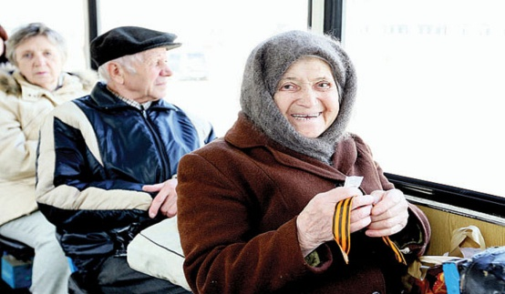
Расходы бюджета на реализацию муниципальной программы 02 «Социальная поддержка граждан в Льговском районе Курской области»
рублей
Код программы (подпрограммы) | Наименование программы (подпрограммы) | Плановое назначение | Исполнено | % исполнения
02 | Муниципальная программа "Социальная поддержка граждан в Льговском районе Курской области" | 14960898,00 | 15291641,27 | 102,2
 | из них:
02 1 | Подпрограмма "Управление муниципальной программой и обеспечение условий реализации" | 1604300,00 | 1540532,17 | 96,0
02 2 | Подпрограмма "Развитие мер социальной поддержки отдельных категорий граждан" | 8257226,00 | 8356461,19 | 101,2
02 3 | Подпрограмма "Улучшение демографической ситуации, совершенствование социальной поддержки семьи и детей" | 5099372,00 | 5394647,91 | 105,8

Slide 34
Расходы бюджета на реализацию муниципальной программы 03 «Развитие образования в Льговском районе Курской области»
рублей
Код программы (подпрограммы) | Наименование программы (подпрограммы) | Плановое назначение | Исполнено | % исполнения
03 | Муниципальная программа "Развитие образования в Льговском районе Курской области" | 272453865,68 | 247329824,94 | 90,8
 | из них:
03 1 | Подпрограмма "Управление муниципальной программой и обеспечение условий реализации" | 5193220,00 | 5043515,46 | 97,1
03 2 | Подпрограмма "Развитие дошкольного и общего образования детей" | 262845204,68 | 237900673,52 | 90,5
03 3 | Подпрограмма "Развитие дополнительного образования и системы воспитания детей" | 4415441,00 | 4385635,96 | 99,3

Slide 35
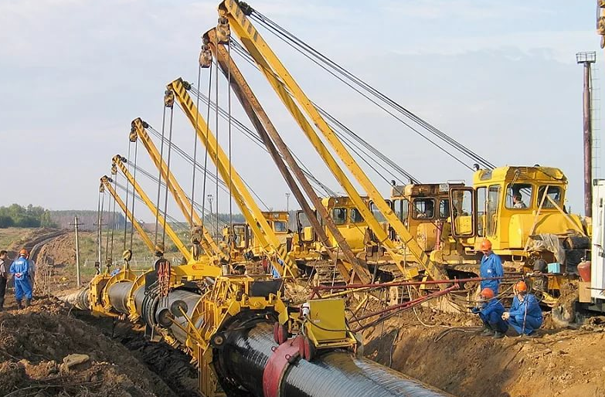
Расходы бюджета на реализацию муниципальной программы 07 "Обеспечение доступным и комфортным жильем и коммунальными услугами граждан Льговского района Курской области"
рублей
Код программы (подпрограммы) | Наименование программы (подпрограммы) | Плановое назначение | Исполнено | % исполнения
07 | Муниципальная программа "Обеспечение доступным и комфортным жильем и коммунальными услугами граждан Льговского района Курской области" | 21841487,80 | 21711994,25 | 99,4
 | из них:
07 2 | Подпрограмма "Создание условий для обеспечения доступным и комфортным жильем граждан в Льговском районе Курской области" | 21841487,80 | 21711994,25 | 99,4

Slide 36
Расходы бюджета на реализацию муниципальной программы 08 «Повышение эффективности работы с молодежью, организация отдыха и оздоровления детей, молодежи, развитие физической культуры и спорта в Льговском районе Курской области»
рублей
Код программы (подпрограммы) | Наименование программы (подпрограммы) | Плановое назначение | Исполнено | % исполнения
08 | Повышение эффективности работы с молодежью, организация отдыха и оздоровления детей, молодежи, развитие физической культуры и спорта в Льговском районе Курской области" | 3593170,00 | 3476293,98 | 96,7
 | из них:
08 2 | Подпрограмма "Повышение эффективности реализации молодежной политики" | 145000,00 | 144400,00 | 99,6
08 3 | Подпрограмма "Реализация муниципальной политики в сфере физической культуры и спорта" | 254900,00 | 244900,00 | 96,1
08 4 | Подпрограмма "Оздоровление и отдых детей" | 3193270,00 | 3086993,98 | 96,7

Slide 37
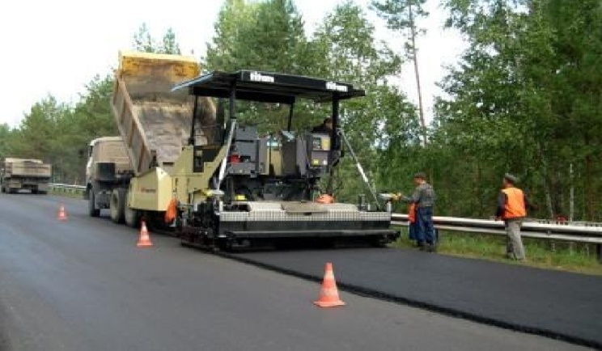
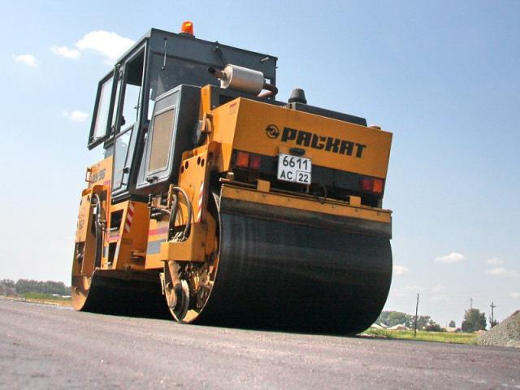
Расходы бюджета на реализацию муниципальной программы 11 «Развитие транспортной системы, обеспечение перевозки пассажиров в Льговском районе Курской области и безопасности дорожного движения»
рублей
Код программы (подпрограммы) | Наименование программы (подпрограммы) | Плановое назначение | Исполнено | % исполнения
11 | "Развитие транспортной системы, обеспечение перевозки пассижиров в Льговском районе Курской области и безопасности дорожного движения" | 13864394,38 | 1900726,39 | 13,7
 | из них:
11 2 | Подпрограмма "Развитие сети автомобильных дорог в Льговском районе Курской области" | 13114394,38 | 1222541,60 | 9,3
11 4 | Подпрограмма "Повышение безопасности дорожного движения в Льговском районе Курской области" | 750000,00 | 678184,79 | 90,4

Slide 38
Расходы бюджета на реализацию муниципальной программы 13 «Защита населения и территории от чрезвычайных ситуаций, обеспечение пожарной безопасности и безопасности людей на водных объектах в Льговском районе Курской области»
рублей
Код программы (подпрограммы) | Наименование программы (подпрограммы) | Плановое назначение | Исполнено | % исполнения
13 | "Защита населения и территории от чрезвычайных ситуаций, обеспечение пожарной безопасности и безопасности людей на водных объектах в Льговском районе Курской области" | 324000,00 | 242724,00 | 74,9
 | из них:
13 1 | Подпрограмма "Обеспечение комплексной безопасности жизнедеятельности населения от чрезвычайных ситуаций природного и техногенного характера, стабильности техногенной обстановки в Льговском районе Курской области | 40000,00 | 29029,00
13 2 | Подпрограмма "Снижение рисков и смягчение последствий чрезвычайных ситуаций природного и техногенного характера в Льговском районе Курской области" | 284000,00 | 213695,00 | 75,2

Slide 39
Расходы бюджета на реализацию муниципальной программы 14 «Повышение эффективности управления муниципальными финансами в Льговском районе Курской области»
рублей
Код программы (подпрограммы) | Наименование программы (подпрограммы) | Плановое назначение | Исполнено | % исполнения
14 | "Повышение эффективности управления муниципальными финансами" | 7729713,00 | 7697638,15 | 99,6
 | из них:
14 2 | Подпрограмма "Эффективная система межбюджетных отношений" | 5191331,00 | 5191331,00 | 100,0
14 3 | Подпрограмма "Управление муниципальной программой и обеспечение условий реализации" | 2538382,00 | 2506307,15 | 98,7

Slide 40
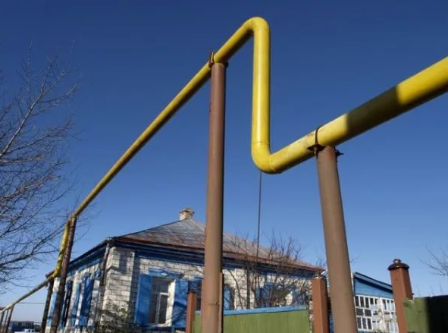
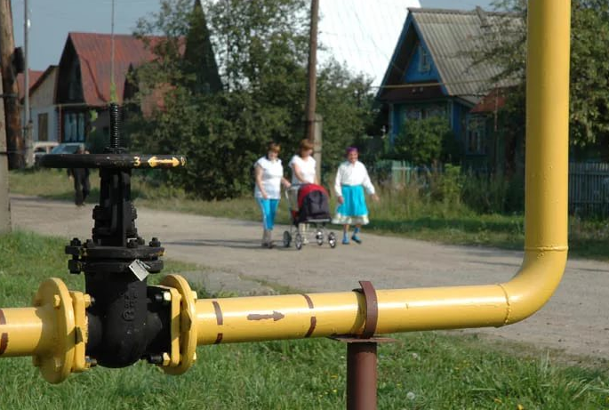
Расходы бюджета на реализацию муниципальной программы 16 "Социальное развитие села в Льговском районе Курской области"
рублей
Код программы (подпрограммы) | Наименование программы (подпрограммы) | Плановое назначение | Исполнено | % исполнения
16 | "Социальное развитие села в Льговском районе Курской области" | 4552200,32 | 3897678,32 | 85,6
 | из них:
16 1 | Подпрограмма "Устойчивое развитие сельских территорий в Льговском районе Курской области" | 4552200,32 | 3897678,32 | 85,6

Slide 41
Межбюджетные трансферты – это денежные средства, передаваемые из одного бюджета бюджетной системы Российской Федерации другому
Бюджет
Дотации –
предоставляются на безвозмездной и безвозвратной основе без установления направлений и условий их использования
Иные межбюджетные трансферты –
предоставляются в случаях и порядке, предусмотренных законами и иными нормативными правовыми актами

Slide 42
Оказание финансовой помощи в виде межбюджетных трансфертов в 2019 году
Показатель | Сумма, рублей
Финансовая помощь местным бюджетам – всего, в том числе: | 10 122 571,64
Дотации | 4 731 461,00
Иные межбюджетные трансферты | 5 391 110,64
Бюджет
муниципального района
Бюджеты сельских поселений

Slide 43
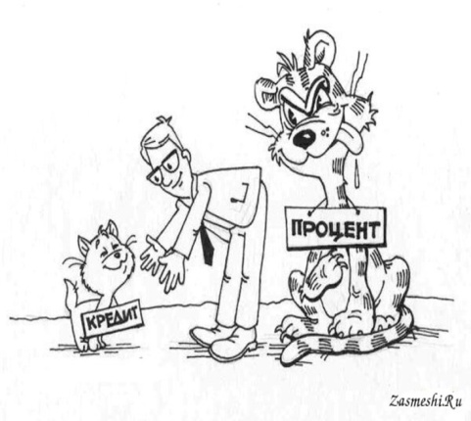
Муниципальный долг муниципального района «Льговский район» Курской области
Муниципальный долг - это обязательства, возникающие в результате муниципальных заимствований (т.е. кредитов, муниципальных ценных бумаг), гарантий по обязательствам третьих лиц, другие обязательства, принятые на себя муниципальным районам.
По состоянию на 01.01.2020 года муниципальный долг муниципального района «Льговский район» Курской области отсутствует.
Погашено поселениями в 2019 году в бюджет муниципального
района «Льговский район» Курской области кредитов в сумме
100 000,0 рублей: МО «Кудинцевский сельсовет».

Slide 44
Контактная информация: Начальник управления финансов администрации Льговского района Курской области – Алферова Татьяна Васильевна График работы с 8-00 до 17-00, перерыв с 12-00 до 13-00. Адрес: 307750, Курская область, г.Льгов, Красная площадь 4б Телефоны (8 47140) 2-40-69, 2-24-89 факс (8 47140) 2-24-89 Электронная почта: ufinlgov@rambler.ru

